Slide 1
音响产品板级与系统级散热优化方法研究
作者：刘贾铉、吴云海
深圳市奋达科技股份有限公司
深圳市奋达科技股份有限公司
www.fenda.com
SHENZHEN FENDA TECHNOLOGY CO., LTD.

Slide 2
目录
一.板级散热优化
二.系统级散热优化
三.通过仿真技术协同优化
四.总结

Slide 3
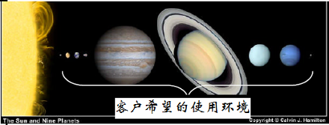
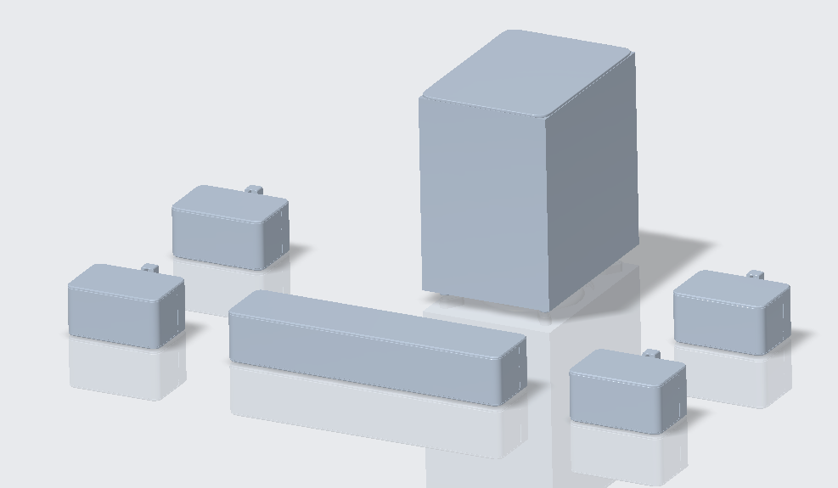
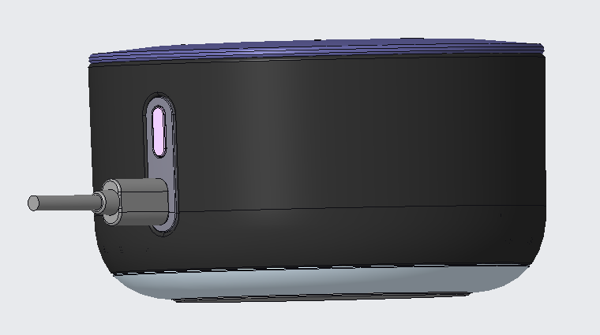
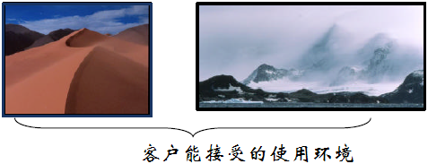
简介
现代电子设备的特点：技术迭代快、容量大、集成度高、运算能力强、功率密度高
音响产品的功率较大，体积小、空间密闭，且需考虑振音、防水、表面温升、成本、交付周期等难点，故本研究主要运用仿真技术，对产品的散热进行优化。

Slide 4
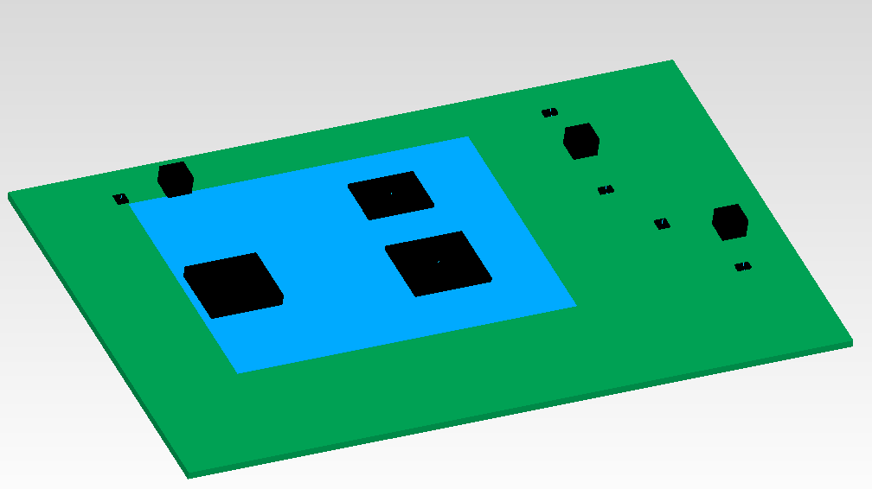
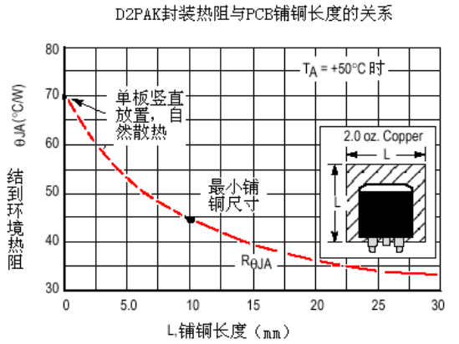
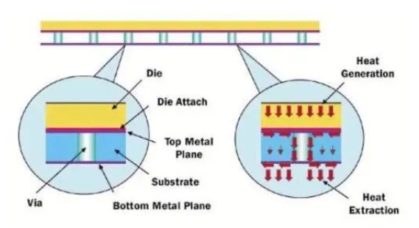
一.板级散热优化（3-1）
1. PCB 设计优化
a.基材选择：优先采用高导热系数基材（如铝基板、铜基板，导热系数约 1-40W/(m・K)）替代传统 FR-4 基材（导热系数仅 0.2-0.3W/(m・K)）。
b.铜皮优化：增加散热铜皮面积、加厚铜箔（从 1oz 提升至 2-4oz），或增大热过孔的面积并回锡填充，降低垂直方向热阻。

Slide 5
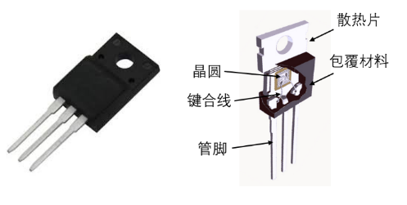
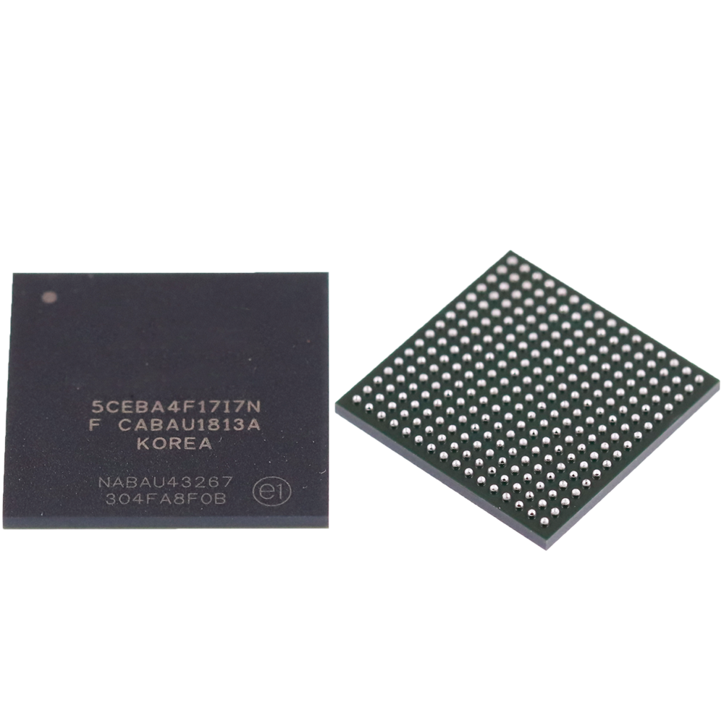
一.板级散热优化（3-2）
2. 元器件布局与封装优化
a.布局策略：
高热流密度器件（如功放、CPU、 功率MOS）优先布局在PCB 靠近散热接口的位置，缩短热量传导路径；多个发热器件均匀分布，避免 “扎堆” 导致局部温度过高。
b.封装选择：
优先采用高导热封装形式，金属外壳封装（如 TO-220） ；对 SOP、QFP、BGA 等表面贴装器件，选择带有裸露焊盘（Exposed Pad） 的封装，通过焊盘与 PCB 铜皮直接接触，提升散热效率。

Slide 6
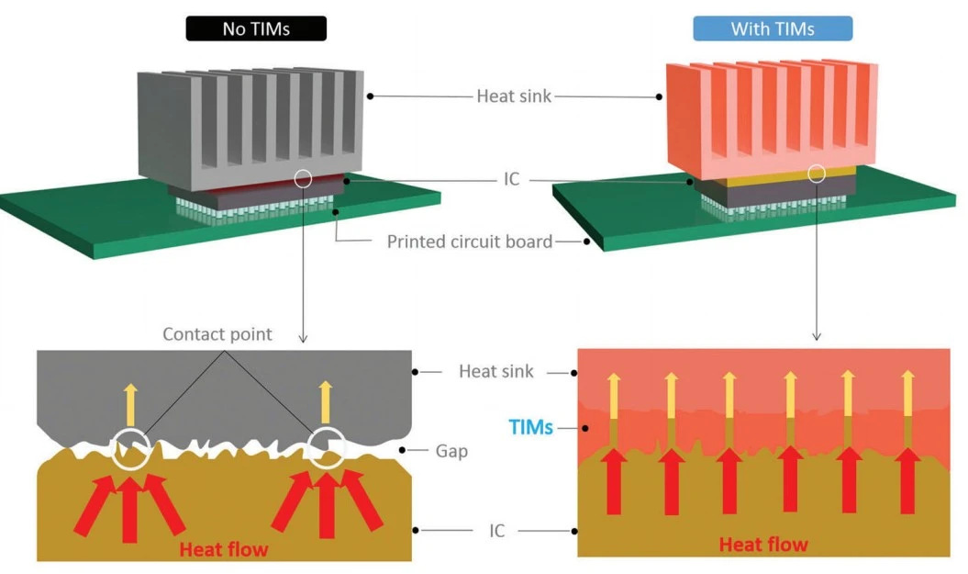
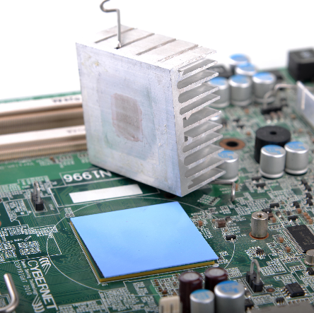
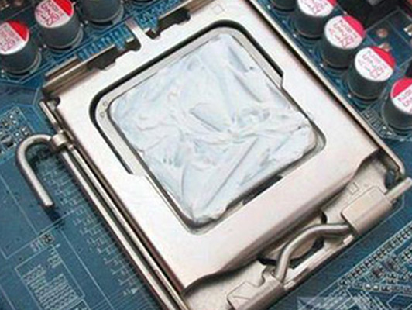
一.板级散热优化（3-3）
3. 导热界面材料（TIM）
TIM 的作用是填充元器件与散热结构之间的微小间隙，减少接触热阻，是板级散热的关键环节。
低功率场景（如芯片组）：一般使用导热硅胶垫（导热系数 1-6W/(m・K)）、导热胶带；
中高功率场景（如功率模块）：使用导热硅脂（导热系数 3-12W/(m・K)）、液态金属（导热系数约 80W/(m・K)），需控制涂抹厚度（通常 50-100μm）以避免热阻增大。

Slide 7
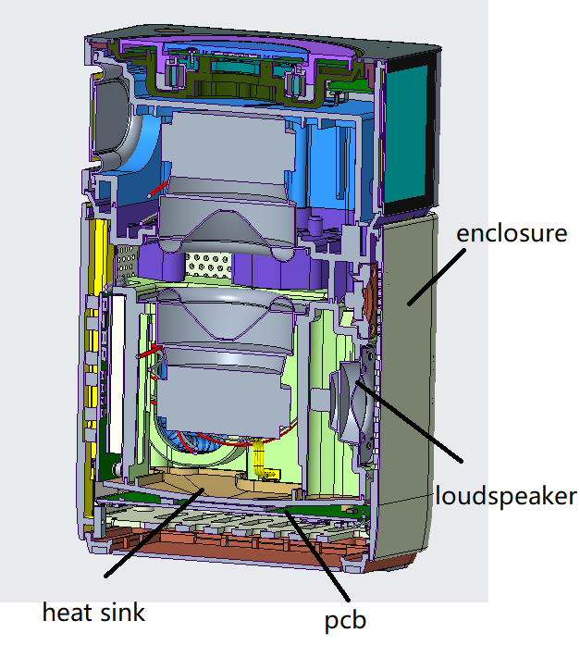
二、系统级散热优化（2-1）
1. 散热结构设计
a.由于音响产品大多采用ABS/PC材质（导热系数 0.2~0.3W/(m・K)）制作外壳，壳体材料的低导热特性，以及壳体表面温升不可过高的限制，需考虑将主要热量通过风管散热或传导至不易接触的部位（如壳体底部等）；
b.对于密封性较高且体积较小的产品（如IP67、IP68），则主要考虑在板级进行均温，且在易接触区域的外壳内部进行隔热设计，避免外壳温升过高。

Slide 8
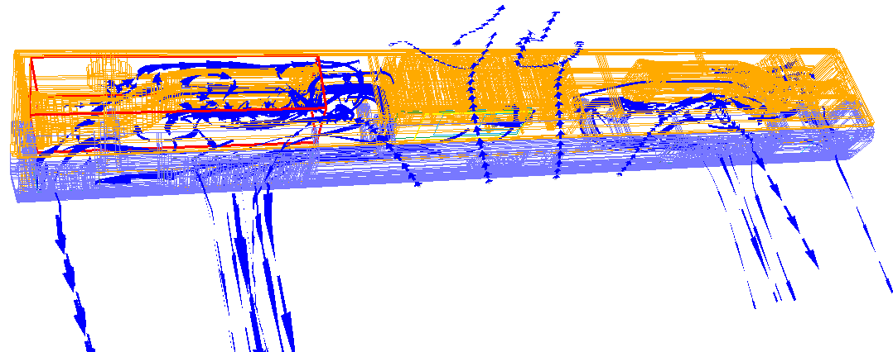
二、系统级散热优化（2-2）
2. 气流组织优化
气流是系统级散热的核心 “载体”，强制对流或自然对流的效率直接决定散热能力，需通过气流路径设计、布局优化实现高效热交换。
声霸类音响产品一般功率较高，能达到90~260W，体积较小，其散热主要是通过风管进行对流换热，在设计时需考虑风管尺寸及位置，且PCB板的布局位置一般在高流速区域。

Slide 9
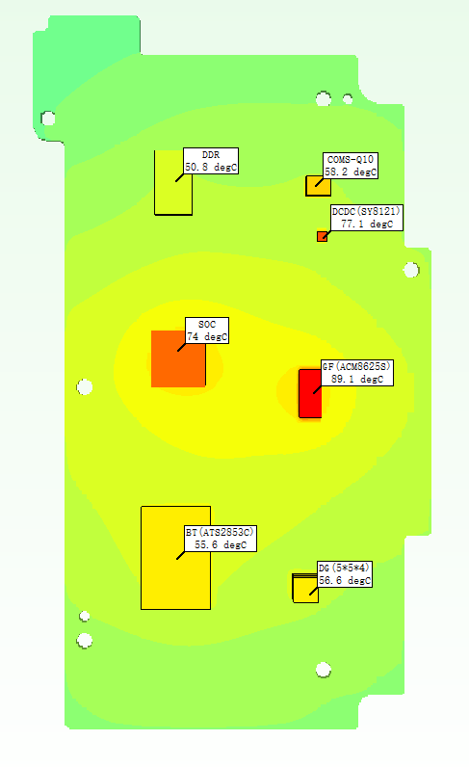
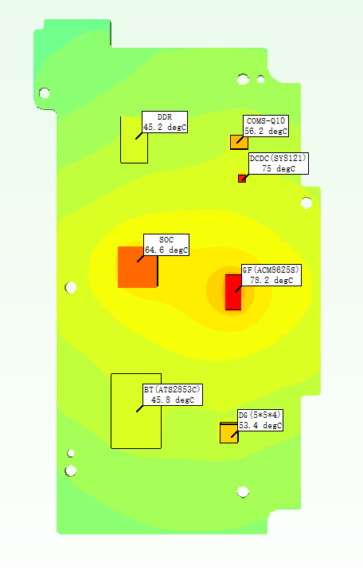
三、通过仿真技术协同优化（2-1）
1. 仿真环境搭建及计算
通过构建 “板级 - 系统级” 一体化热模型，在设计阶段模拟温度分布
优化前：功放器件温度已经接近限值，针。
优化后：功放的区域的温度降低了大约11℃，风险大大降低，同时产品的使用寿命将会更久。
优化前
优化后

Slide 10
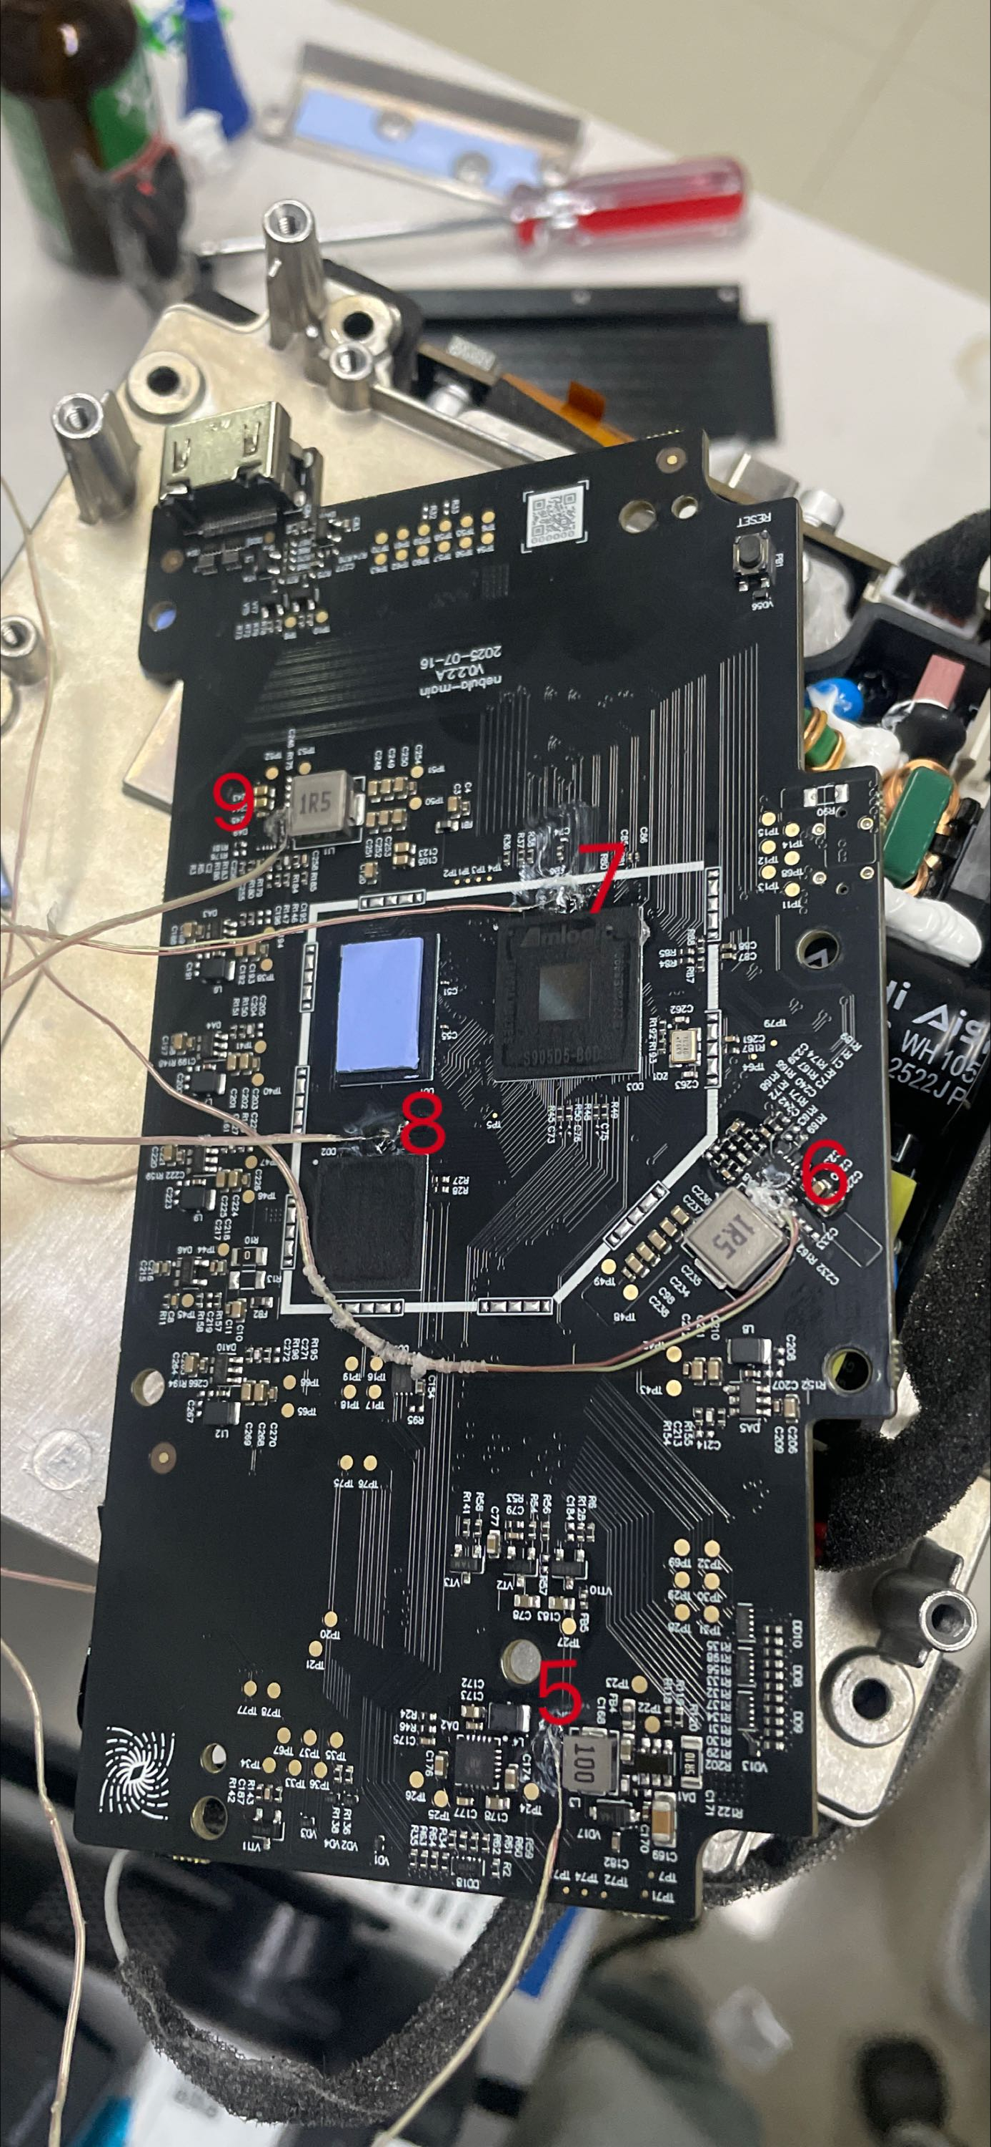
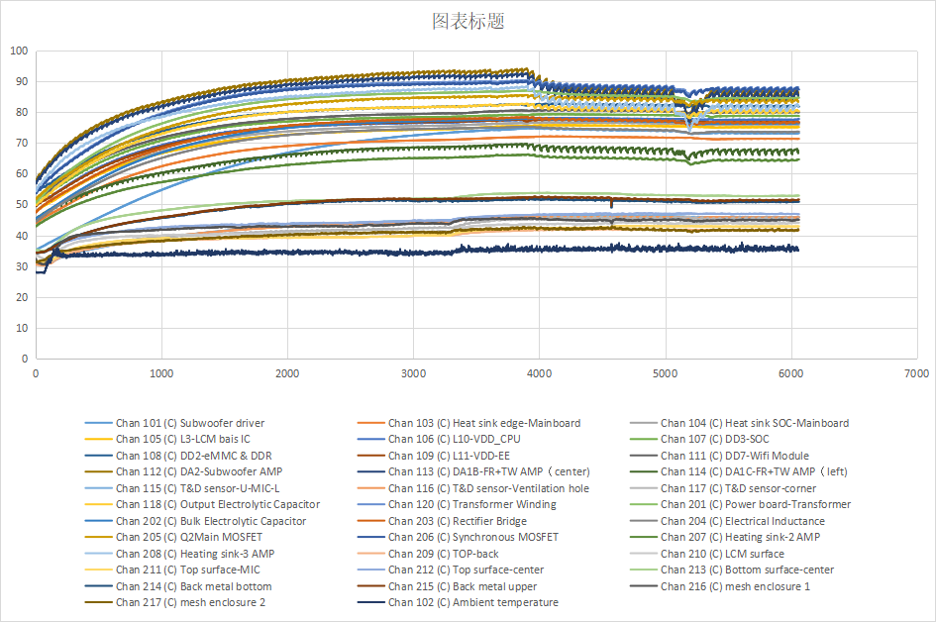
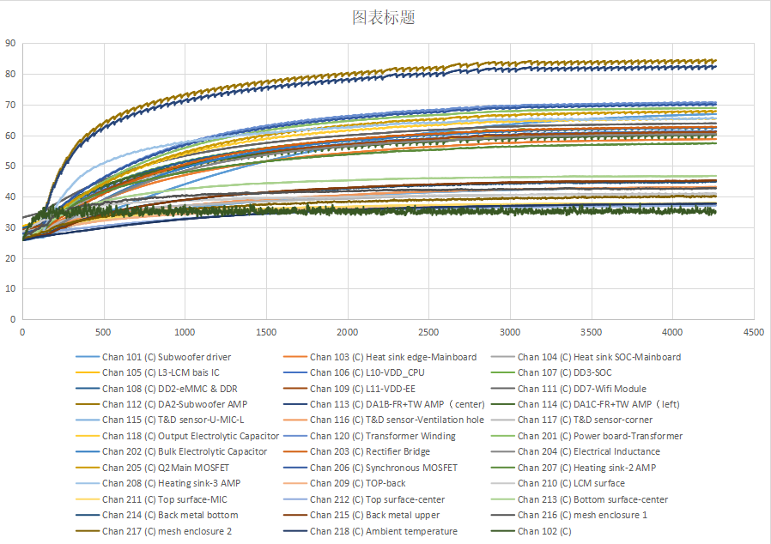
三、通过仿真技术协同优化（2-2）
2. 温升测试验证
功放板测试点位
优化前测试结果
优化后测试结果
通过温升实测的结果可以看到，功放区域的温度优化后下降了10℃左右，仿真阶段的针对性优化，成功降低了器件失效的风险，保证了产品的可靠性。

Slide 11
四、总结
板级散热是 “局部热控制” 的基础，系统级散热是 “全局热管理” 的核心，通过仿真技术将二者进行协同优化，做到质量可靠、成本可控、加工制造便捷，是保证产品竞争力的核心要点。

Slide 12
Thanks
深圳市奋达科技股份有限公司
SHENZHEN FENDA TECHNOLOGY CO., LTD.
www.fenda.com

